Slide 1
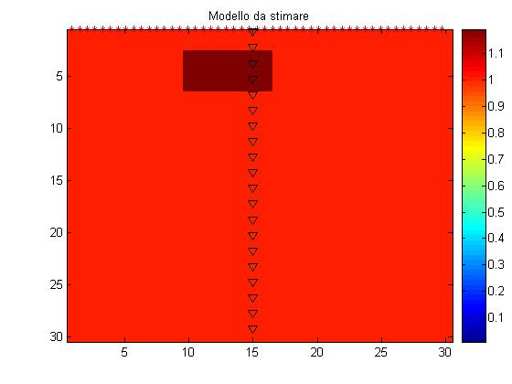
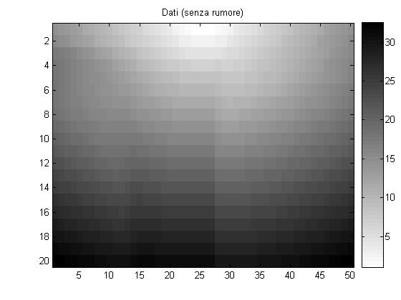
Tomografia sismica
Ho creato un esperimento di tomografia con 50 sorgenti in superficie e 20 ricevitori in pozzo, l’anomalia di velocità nel modello è sempre il 20% più grande della velocità del background.
La matrice dei dati rappresenta la misura dei tempi di propagazione da ogni sorgente(colonne) ad ogni ricevitore (righe); è chiaro come i tempi più alti si abbiano per l’ultima riga, corrispondente al ricevitore posto più in profondità.

Slide 2
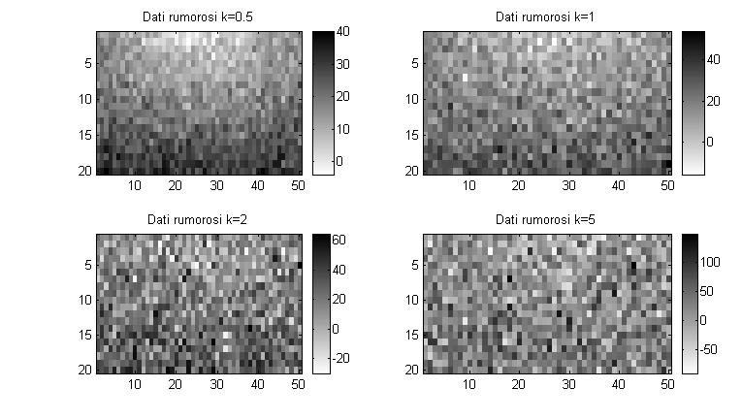
Ho discretizzato lo spazio del modello con più celle in modo da avere una risoluzione superiore a quella dell’esempio, chiaramente solo nello spazio ricoperto dall’attraversamento dei raggi. Per aumentare la risoluzione ho dovuto di conseguenza aumentare il numero di sorgenti.
L’impronta dell’anomalia di velocità sui dati ricalcolati e rumorosi diverge all’aumentare del rumore. Si nota dalle deformazioni dei tempi di propagazione sempre più marcate in basso a destra e a sinistra delle immagini dei dati ricalcolati, o dai valori alti (in modulo) del residuo nelle stesse zone.

Slide 3
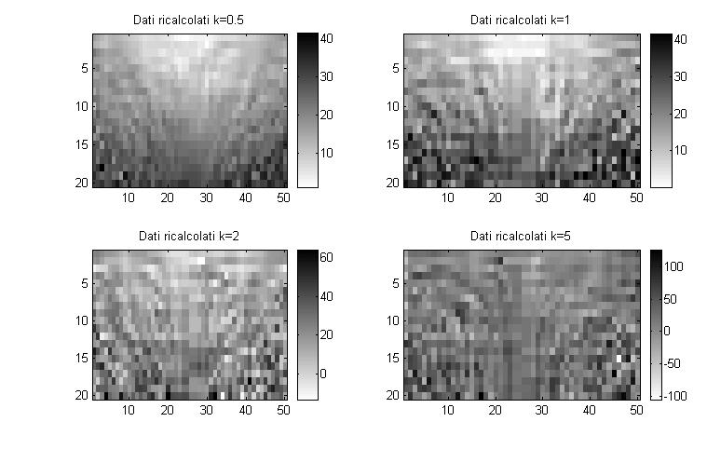

Slide 4
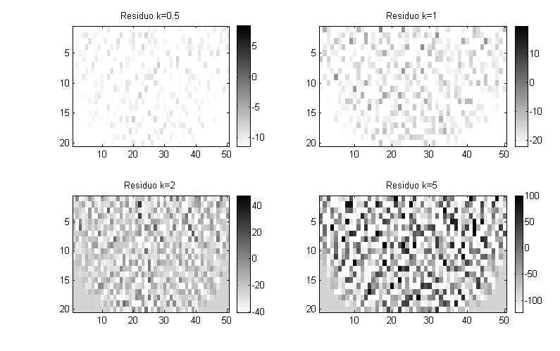

Slide 5
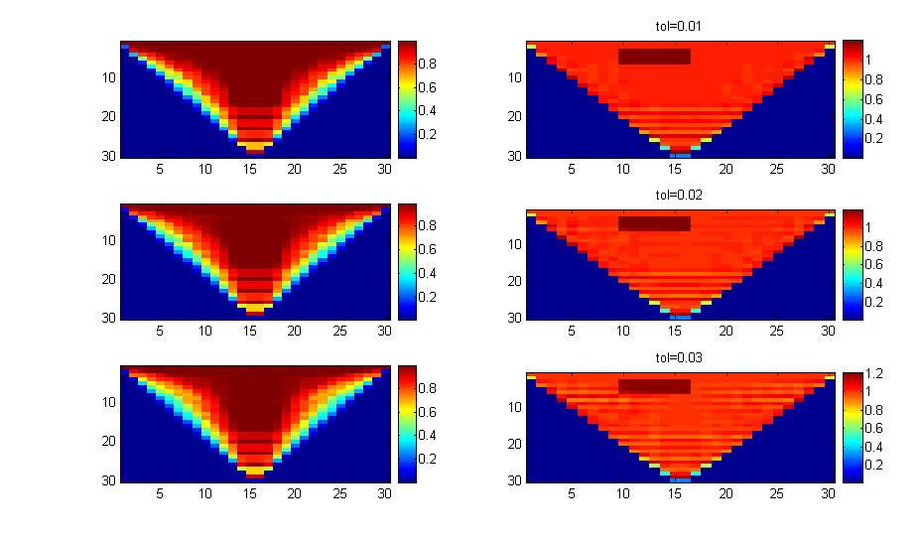
Trovo il più grande valore di tolleranza di pinv che mi permette di risolvere bene l’anomalia; questo valore per me è tol=0.02 , riporto le immagini dei modelli invertiti con tolleranza inferiore e superiore (passo 0.01), e le rispettive matrici di risoluzione.

Slide 6
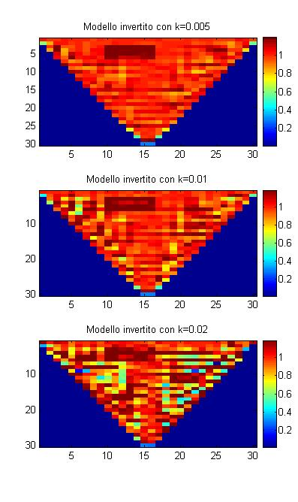
Con il valore di tolleranza massimo di pinv con il quale si inverte l’anomalia di velocità, con dati non rumorosi, in maniera accettabile, vado a invertire dati rumorosi, soggetti a diversi livelli di rumore, che vengono regolati variando il parametro k (che fa variare la deviazione std e dunque anche la potenza di rumore).
Si riesce a recuperare l’anomalia di velocità fino a k=0.01, poi l’anomalia si perde a causa del SNR troppo basso.
Chiaramente abbassando la tolleranza di pinv si utilizzano più autovettori nel processo di inversione con SVD, e dunque migliora la risoluzione, a discapito di una maggiore sensibilità al rumore dovuta al fatto che si stanno accettando valori singolari molto piccoli, che nel processo di inversione amplificano molto il rumore in situazioni con SNR basso.
Se ho alto SNR posso permettermi di invertire con alta risoluzione, cioè scartare pochi autovalori piccoli.
Se ho basso SNR (aumento il rumore), devo trovare il miglior compromesso.

Slide 7
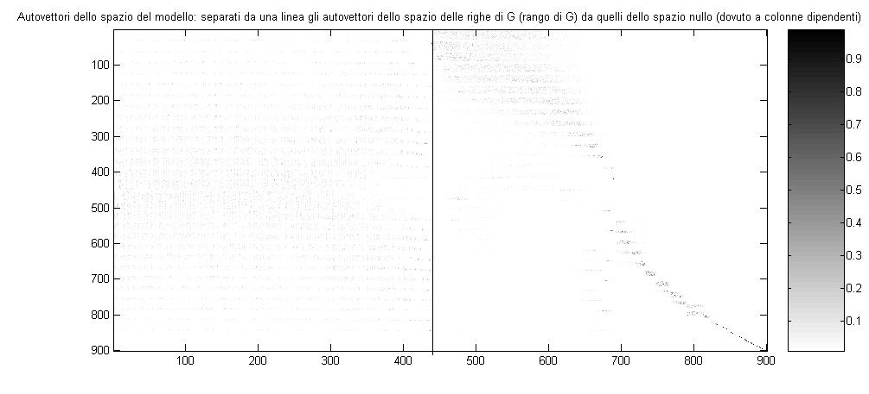
Si analizza la forma degli autovettori dello spazio del modello e di quelli dello spazio dei dati.
Il rango dell’operatore diretto, e dunque anche del trasposto, è rank(G)=438.
Dunque ci sono 438 autovettori nella matrice V che ricoprono con una base ortogonale lo spazio delle righe di G.

Slide 8
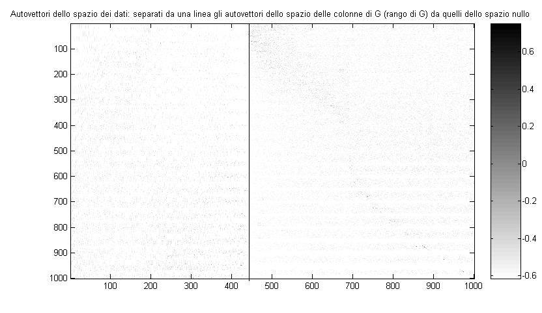
In questo caso dato che la dimensione dello spazio dei dati (1000) è superiore a quella dello spazio del modello (900, problema sovradeterminato), lo spazio nullo dei dati è dovuto a colonne dipendenti nell’operatore diretto e alla differenza dimensionale tra i due spazi, del modello e dei dati.

Slide 9
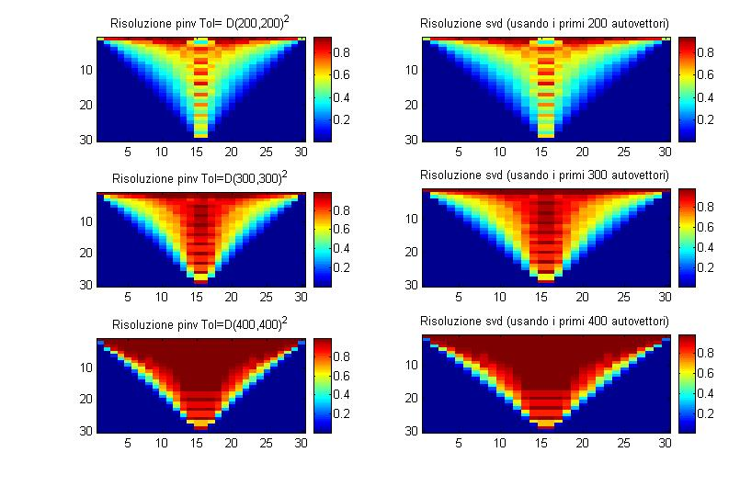

Slide 10
Confrontando le matrici di risoluzione ottenute variando la tolleranza dell’invertitore elementare Gp=pinv(G’*G,tol)*G’ con quelle ottenute tramite SVD troncata, è chiaro come le due sono legate:
pinv agisce sulla matrice (G’*G) che viene decomposta con SVD e troncata al valore di tolleranza scelto; ma (G’*G) è simmetrica ed è decomposta ortogonalmente dagli autovettori dello spazio del modello, ovvero quelli ottenibili dalla matrice V computando
[U D V]=svd(G); la differenza sta nel fatto che la matrice diagonale contenente gli autovalori di G’*G contiene i valori singolari contenuti in D al quadrato
Basta allora ricordare questo e se si tronca SVD (di G), all’ n-esimo valore singolare, per ottenere lo stesso risultato in termini di matrice di risoluzione con l’invertitore elementare si deve porre la tolleranza a D(n,n)^2, di modo che pinv consideri 0 gli autovalori di modulo inferiore.
SVD Troncata (# autovettori) | Pinv(G’*G,tol) (valore di tol)
100 | 34.235
150 | 17.393
200 | 7.1644
300 | 0.6997
400 | 0.0036

Slide 11
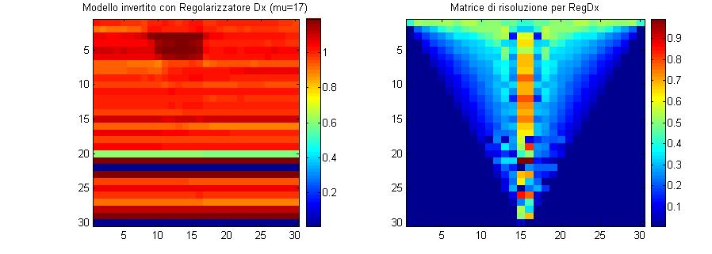
Regolarizzazione
Nel grafico il modello invertito con regolarizzatore che minimizza la derivata prima orizzontale; il valore di damping migliore che ho trovato è 17.
Come criterio di merito per la scelta dei valori del damping per tutte le regolarizzazioni ho utilizzato la minimizzazione della somma della norma del residuo nei dati e della norma del modello.

Slide 12
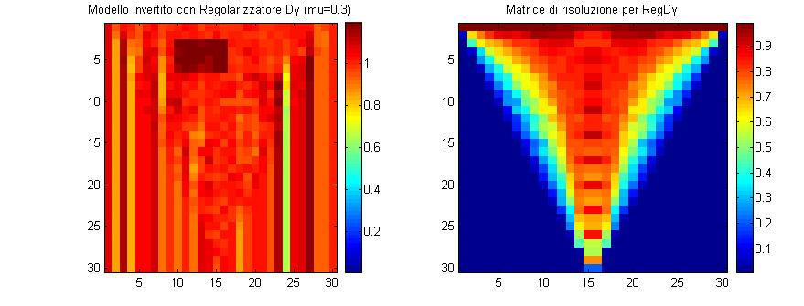
La scelta di un valore molto alto del fattore di damping per la regolarizzazione con Dx, e dunque la grande perdita di risoluzione che ne consegue, è stata necessaria a causa del pessimo condizionamento di del risolutore; ho fatto diverse prova con valori di damping inferiori per mantenere una buona risoluzione ma si perdeva il controllo sulla norma del modello, che assumeva valori molto alti.
Il caso del regolarizzatore Dy è decisamente meglio condizionato, difatti basta un fattore di damping 0.3 per risolvere abbastanza bene l’anomalia; la matrice di risoluzione conferma.

Slide 13
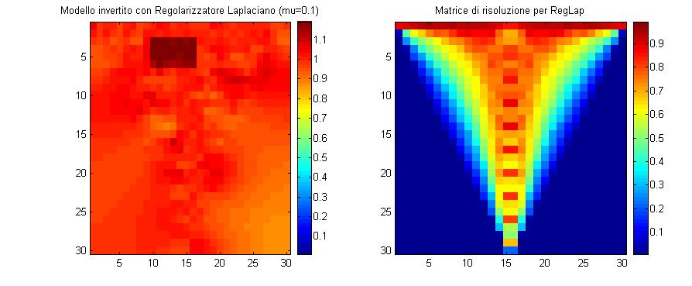
Il regolarizzatore Laplaciano minimizza le derivate seconde orizzontali e verticali e risolve bene l’anomalia, la matrice di risoluzione mostra che i pixel risolti meglio sono nella zona dove è presente l’anomalia.
Il rumore sovrapposto ai dati ha un fattore k=0.01

Slide 14
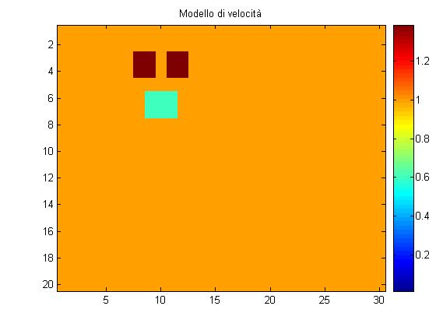
Inversione del modello di velocità a partire da dati rumorosi
Quello mostrato a sinistra è il pannello contenente il modello di velocità che ho supposto sia alla base dei dati che ci ha inviato, sulla base dell’inversione effettuata sui dati rumorosi.
Sono riuscito ad ottenere questo modello perché avevo a disposizione il codice per generare un modello sintetico e a partire dall’inversione dei dati rumorosi con le tecniche viste mi ero fatto un’idea della forma, posizione e ampiezza delle anomalie di velocità; i grafici seguenti mostrano le stime del modello di velocità a partire da dati rumorosi.
A dimostrazione del fatto che l’anomalia è composta da 3 piccole figure geometriche semplici, si mostra che supponendo una sola figura geometrica semplice con ampiezza pari alla media dei pixel compresi nell’area dove sono chiaramente visibili anomalie nel modello invertito da dati rumorosi, si riscontra nel residuo la chiara impronta di un anomalia di velocità.

Slide 15
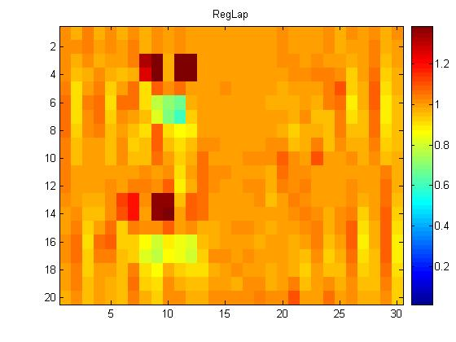
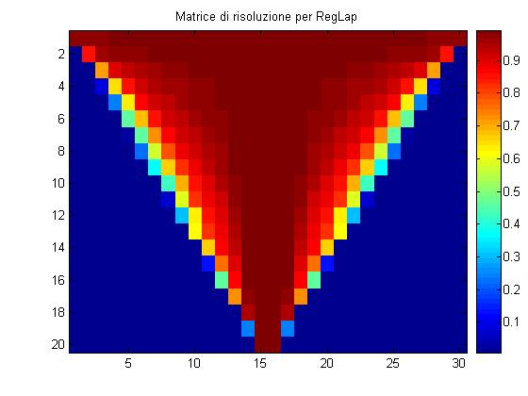
Le immagini mostrano il modello invertito con un regolarizzatore Laplaciano con un damping “ottimo” trovato ricercando quello che minimizzava contemporaneamente residuo nello spazio dei dati e norma del modello, controllando che non perdesse troppo in risoluzione attraverso la traccia della matrice di risoluzione (che ha traccia massima 306 corrispondente al rango dell’operatore diretto, cioè alle celle del modello effettivamente attraversate dai raggi e dunque recuperabili più o meno bene), ed il modello invertito con damping, senza operatori a limitare la variabilità spaziale della soluzione.

Slide 16
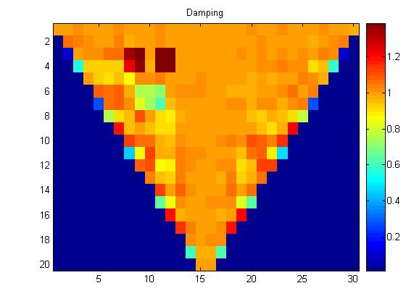
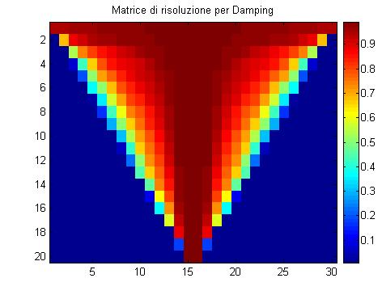
Da notare nell’immagine del modello invertito con regolarizzatore Laplaciano gli artefatti simili ad anomalie di velocità in basso a sinistra, che chiaramente tali non possono essere, per quanto è dato sapere con questo esperimento, dato che quella parte del modello è irrecuperabile, non essendo illuminata dall’operatore come conferma la matrice di risoluzione.
I valori delle anomalie sono, in media, in entrambe le immagini di 1.4 per le anomalie quadrate, e di 0.6 per quella rettangolare; inoltre è chiaro dalle immagini che si trovano rispettivamente in posizione (indicando spigolo alto sinistro e basso destro):
Primo quadrato → (8,3);(9,4)
Secondo quadrato → (11,3);(12,4)
Rettangolo → (9,6);(11,7)

Slide 17
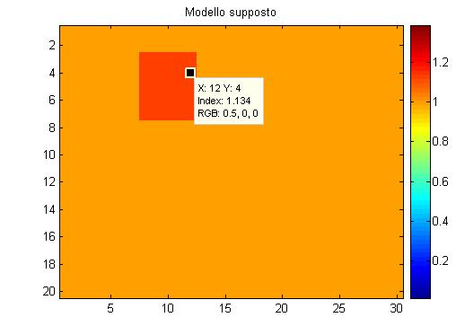
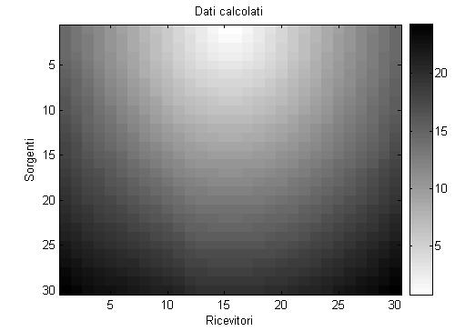
Si mostra cosa succede assumendo di rilevare l’anomalia di velocità che ci viene mostrata dall’inversione dei dati rumorosi come una sola figura geometrica semplice.
Si fissano dunque gli spigoli superiore sinistro e inferiore destro come limiti, la media dei pixel contenuti in quest’area come ampiezza, e la forma risultante è chiaramente un rettangolo.
Simulo, attraverso il problema diretto che mi è disponibile, i dati risultanti da un simile modello:

Slide 18
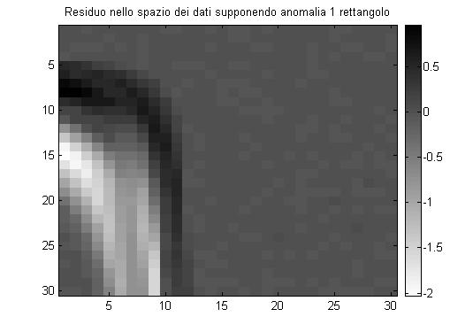
Risulta utile osservare il residuo tra dati rumorosi e dati calcolati con questo modello:
Due sono le caratteristiche che è abbastanza evidente inferire dall’osservazione del residuo:
è presente del rumore, con distribuzione casuale anche se non si riesce ad averne una descrizione statistica nemmeno campionaria, poiché
è presente una deformazione (a forma di virgola) dei tempi di propagazione sorgente-ricevitore, tra dati rumorosi e dati calcolati con il nostro modello
Riflessioni:
1) Risulta difficile inferire dalla differenza nei tempi di propagazione tra dati rumorosi dei quali non conosciamo il modello originale e dati calcolati, la posizione e l’ampiezza delle anomalie di velocità che hanno generato le differenze nei tempi di propagazione (non attribuibili a rumore), poiché ogni pixel dei dati contiene l’integrale della lentezza del modello pertinente alle celle attraversate dal raggio che unisce sorgente e ricevitore che identificano il pixel come coordinate di riga e colonna, rispettivamente.

Slide 19
L’unica cosa che è possibile inferire è che i raggi che collegano le sorgenti e i ricevitori ,nei punti dove l’impronta nel residuo della differenza tra le ampiezze delle anomalie nei 2 modelli (quello sottostante ai dati rumorosi, incognito, e quello da me supposto) assume valori piuttosto grandi rispetto al background, attraversano zone del modello nelle quali la mia supposizione in posizione, forma, ampiezza, si è rivelata errata.
2) Non essendo possibile invertire i dati rumorosi recuperando perfettamente forma posizione e ampiezza dell’anomalia, si può utilizzare l’informazione a priori che il modello sintetico con il quale i dati rumorosi sono stati generati è a mia disposizione, e conosco dalle informazioni carpite attraverso l’inversione abbastanza bene la forma, la posizione e le ampiezze medie delle anomalie.
Provo dunque a creare un nuovo modello supposto, con 3 figure geometriche semplici come appare palese essere (osservando il modello invertito dai dati rumorosi) il modello sottostante i dati rumorosi.
Questo modo di testare la mia ipotesi è una specie di inversione alla massima verosimiglianza, dove io con le informazioni ottenute attraverso l’inversione generalizzata ho ridotto moltissimo lo spazio di campionamento del modello, e so di cercare già in una zona vicina alla soluzione: la soluzione sarà quel modello che massimizzerà la verosimiglianza tra dati rumorosi e dati calcolati; secondo la mia ipotesi a quel punto il residuo conterrà praticamente solo il rumore iniettato (che suppongo additivo).

Slide 20

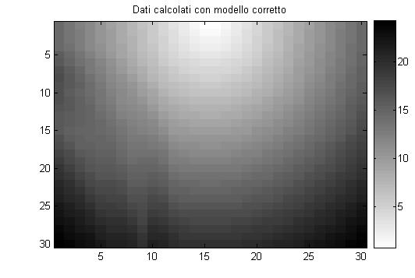
Osservando i dati calcolati si nota come l’impronta sui dati dell’anomalia di velocità del modello sia ben visibile e nella stessa posizione dove, nel residuo calcolato precedentemente con il modello supposto errato, erano visibili gli effetti nei dati di un modello supposto differente da quello sottostante ai dati rumorosi.

Slide 21
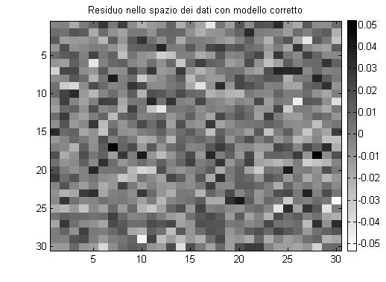
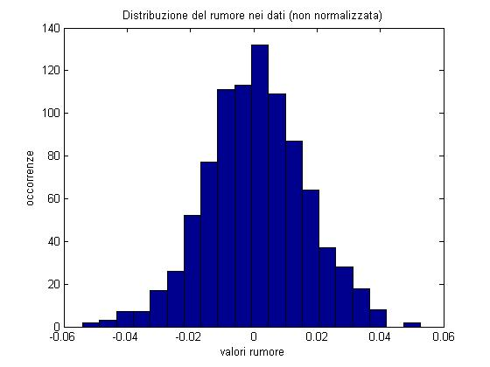
Ottengo ciò che mi aspettavo: solo rumore nel residuo, che conferma che ho stimato correttamente il modello.
Facendo un istogramma dei valori dei pixel nel residuo noto che è assimilabile ad una distribuzione campionaria gaussiana, con deviazione standard 0.016

